Slide 1
雲端硬碟之運用
授課講師：東石高中 電機科教師兼設備組長 蔡漢城

Slide 8
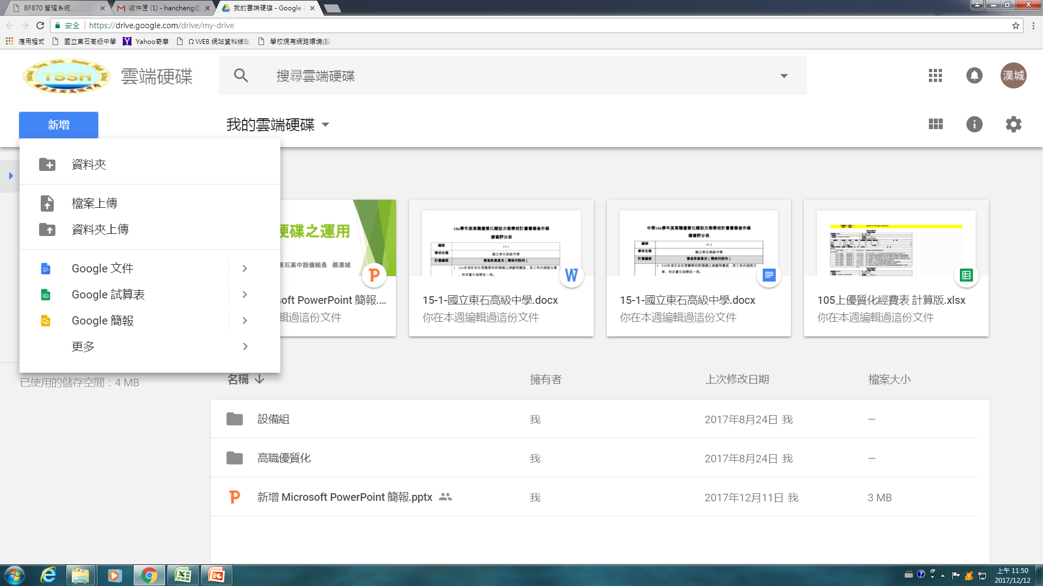
登入後點選左上角「新增」按鈕之「檔案上傳」，選擇「檔案」或「資料夾」，瀏覽您要上傳的檔案，按下「開啟舊檔」就會開始上傳。

Slide 9
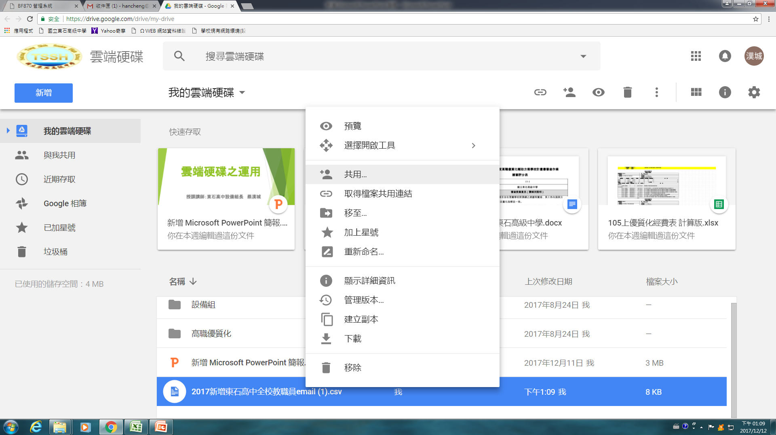
或是在您想共用的檔案上點右鍵 → 點選「共用」→ 再點選「共用」。

Slide 10
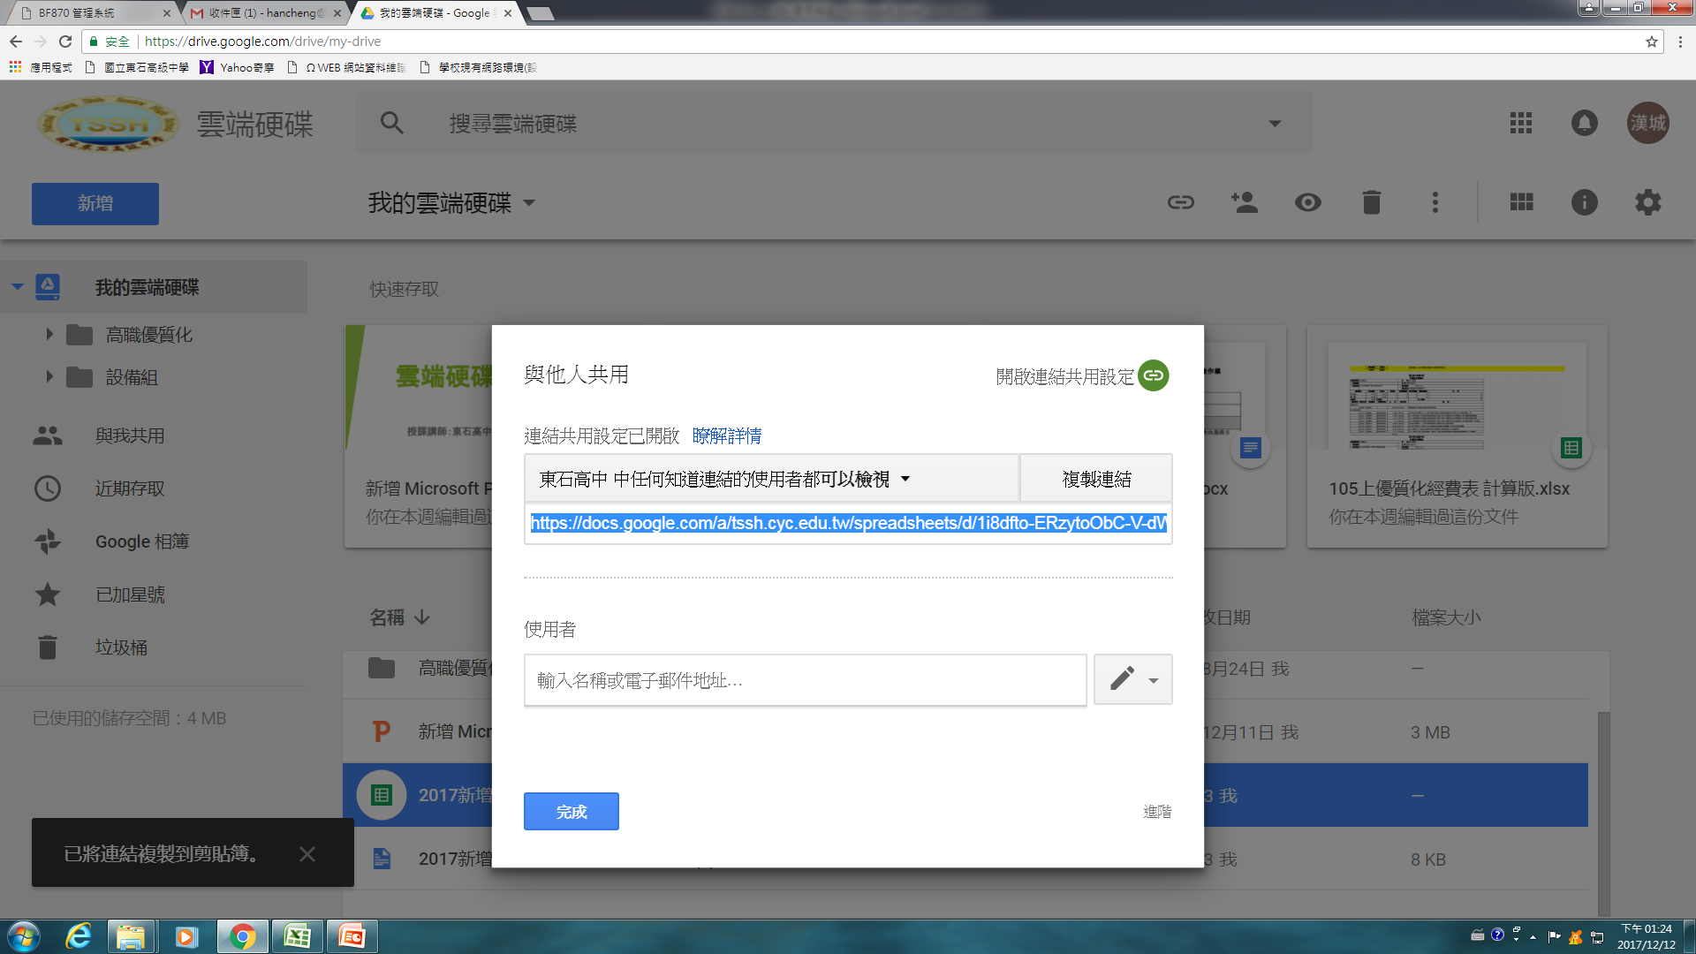
畫面出現「開啟連結共用設定」，請點選畫面中間的「使用者權限」。

Slide 11
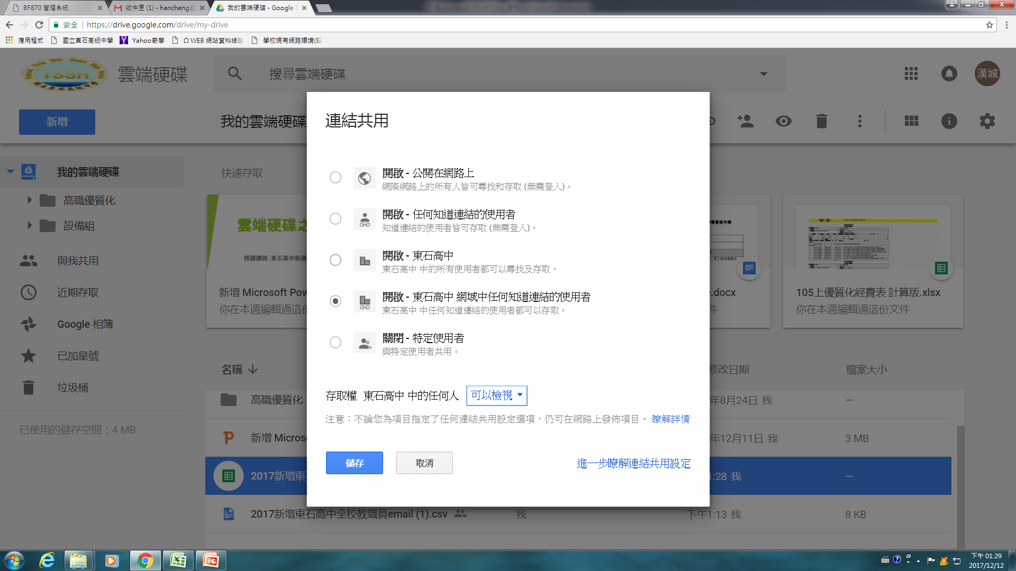
畫面出現「瀏覽權限選項」，請選擇「知道連結的使用者」，然後按下「儲存」。

Slide 12
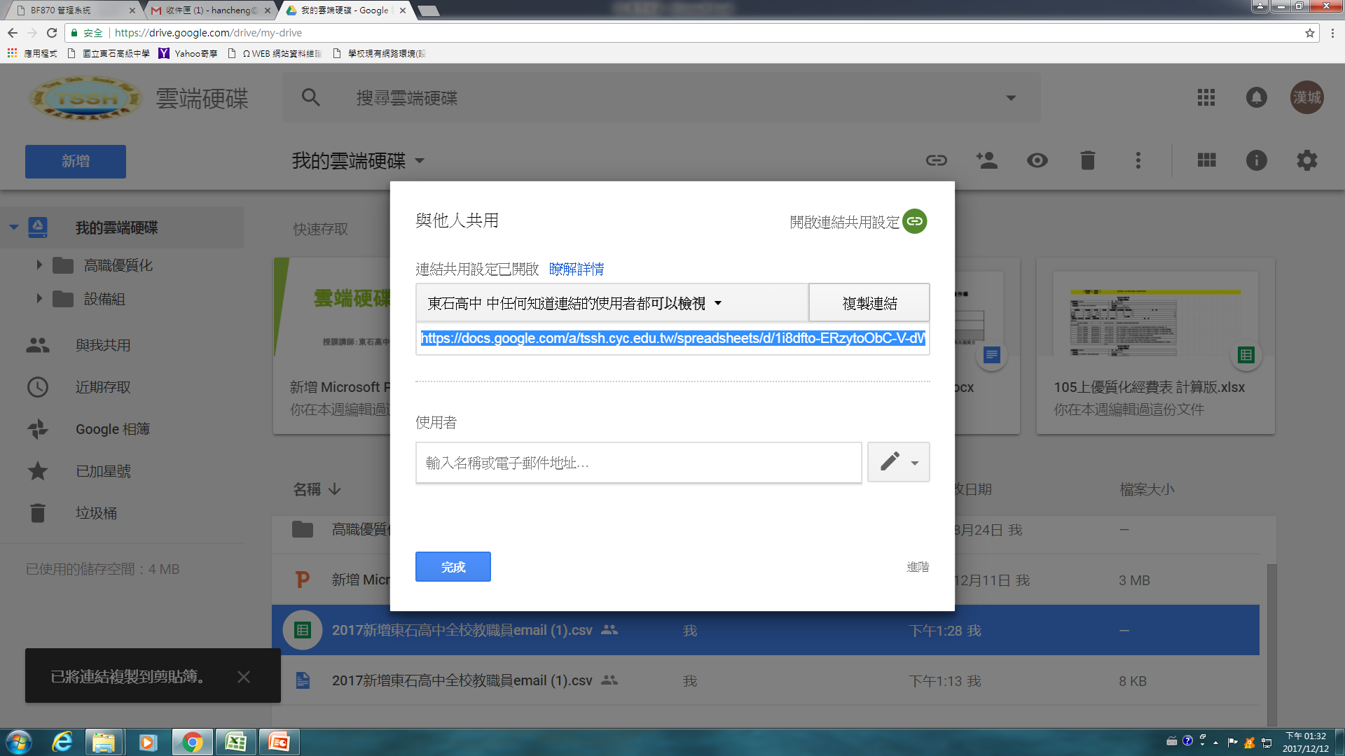
畫面跳回「共用設定」，請記下「複製連結」 (將此網址提供給您的客戶，對方即可下載您要分享的檔案)，然後按下「完成」就大功告成了！

Slide 13
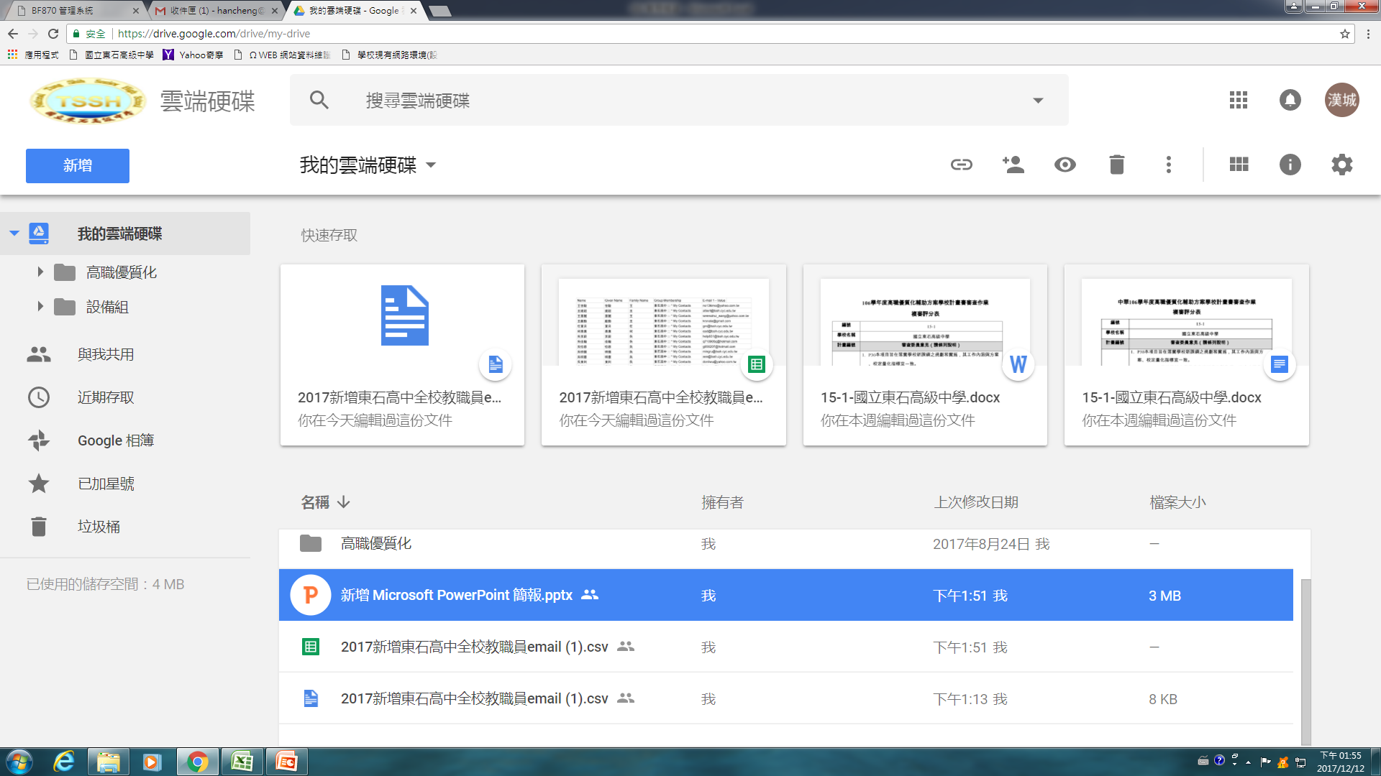
您有開啟共用的檔案，會在檔案名稱後方顯示「共用群組的符號」。

Slide 14
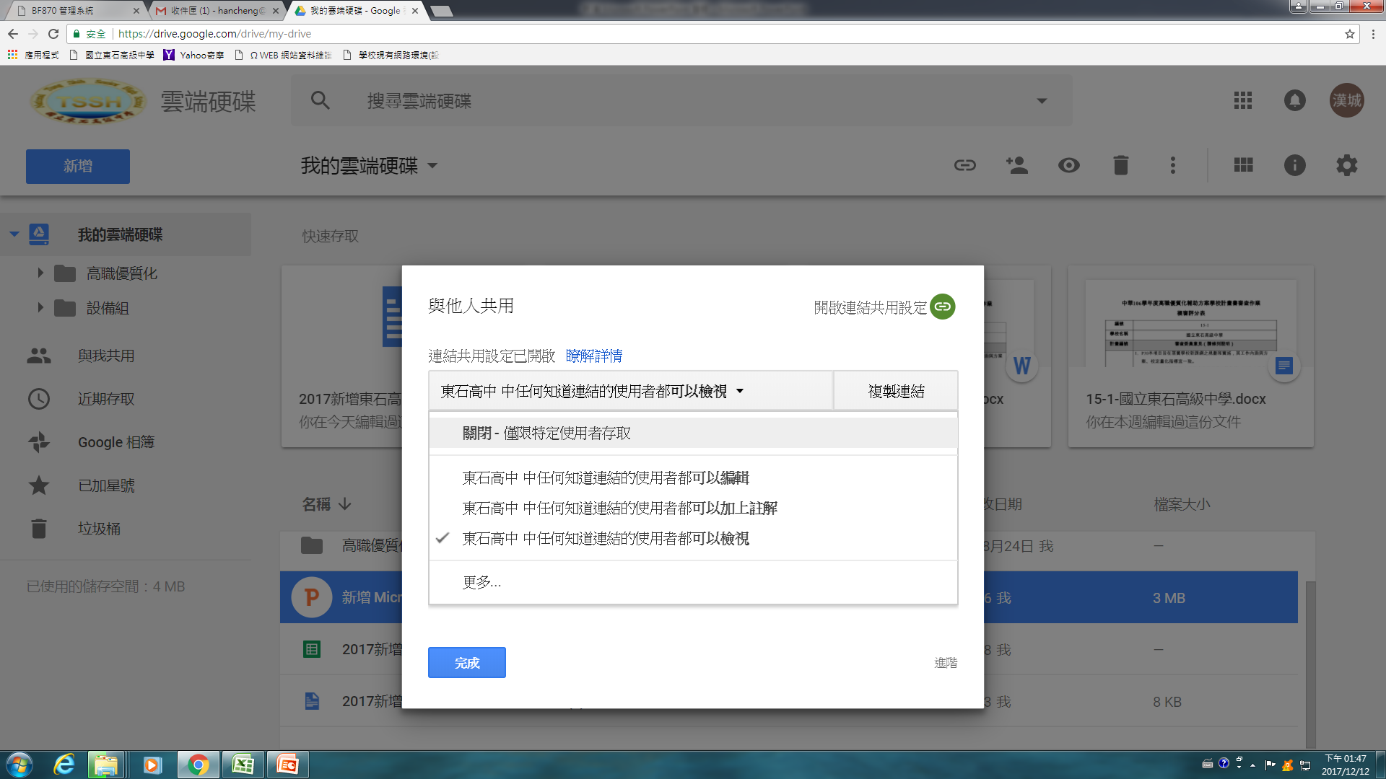
取消【共用連結】教學
在您想取消共用的檔案上點右鍵 → 點選「共用」→ 再點選「使用者權限」 → 「關閉」即可 。

Slide 15
原檔案名稱後方顯示的「共用群組」已消失，表示檔案已取消共用。

Slide 17
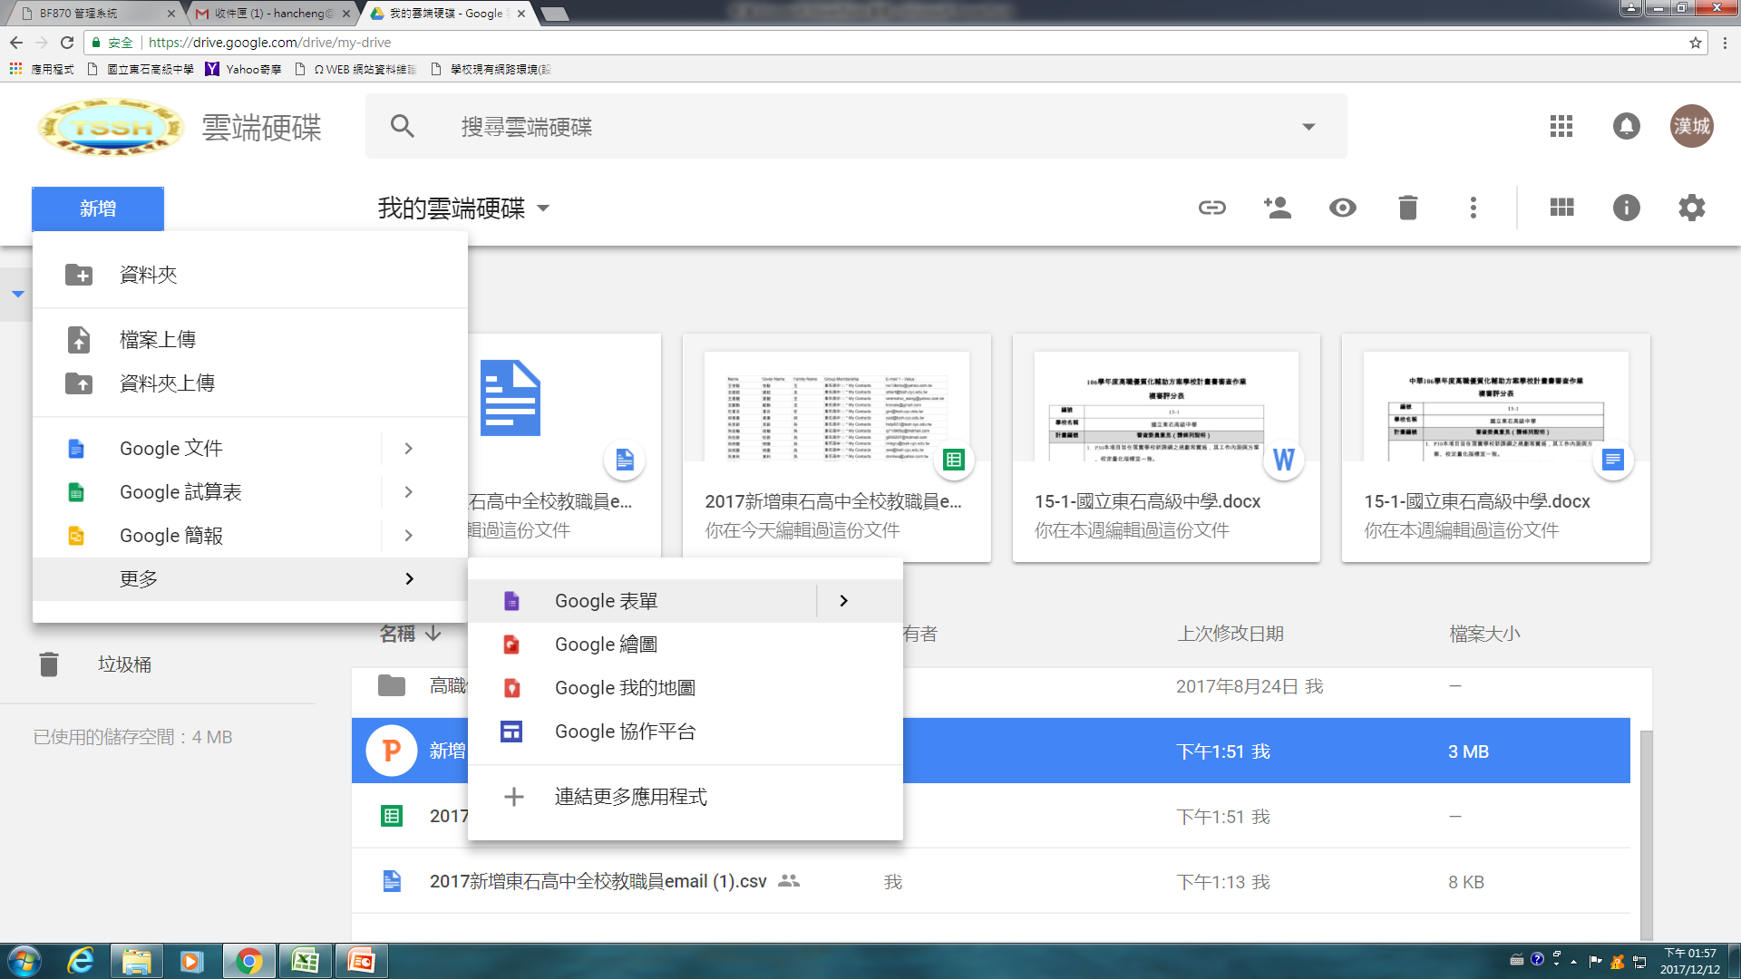
點選左上角「新增」按鈕之「Google表單」

Slide 19
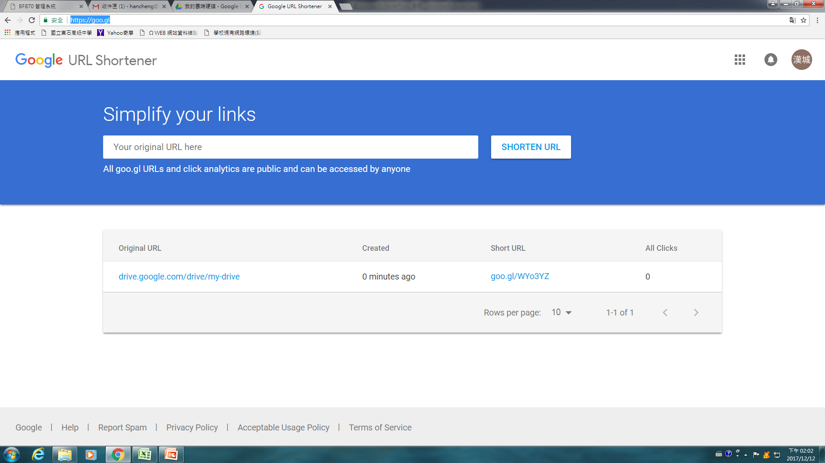
於網址中key入 goo.gl 即可以使用

Slide 21
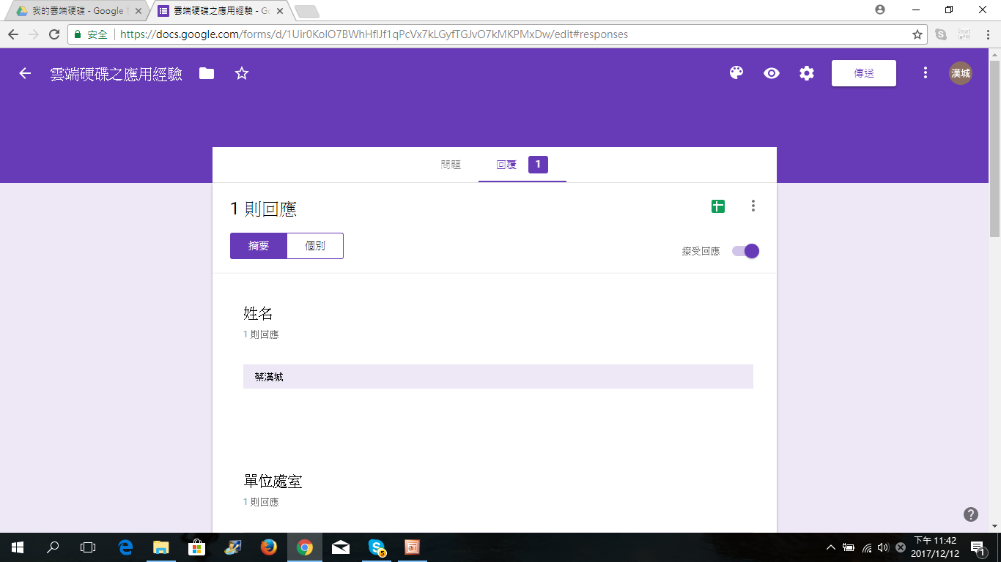

Slide 23
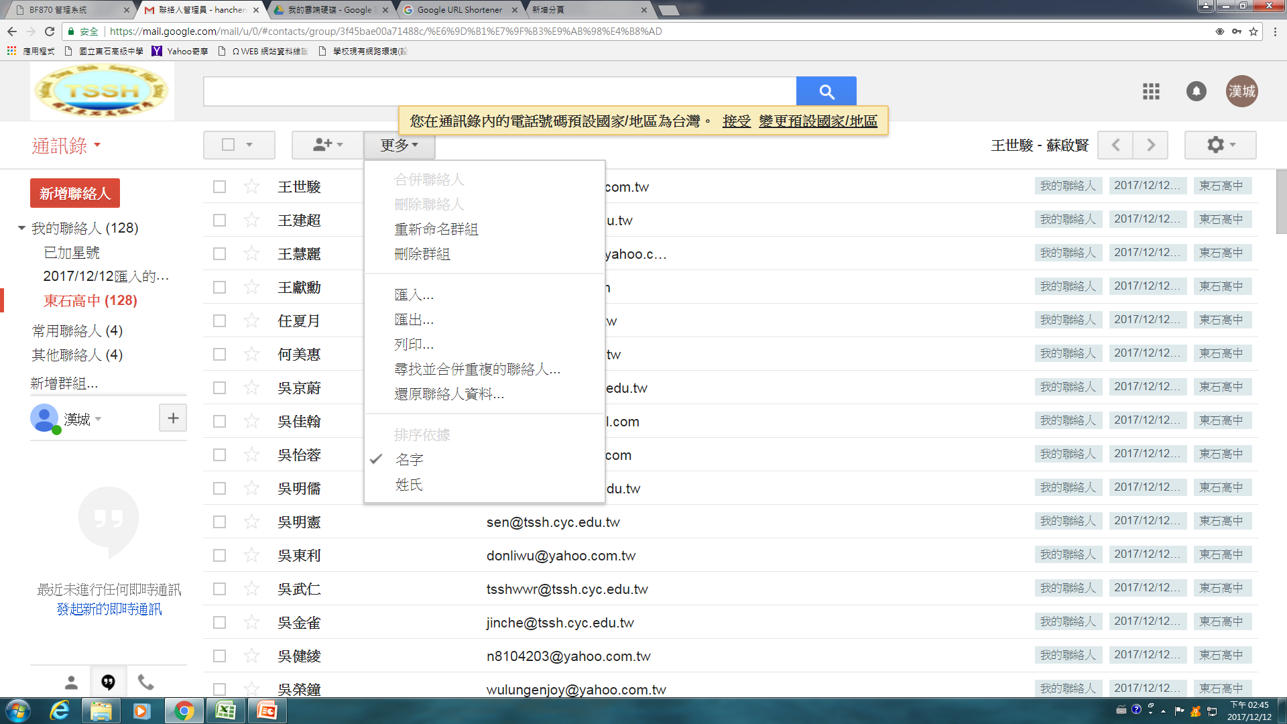

Slide 25
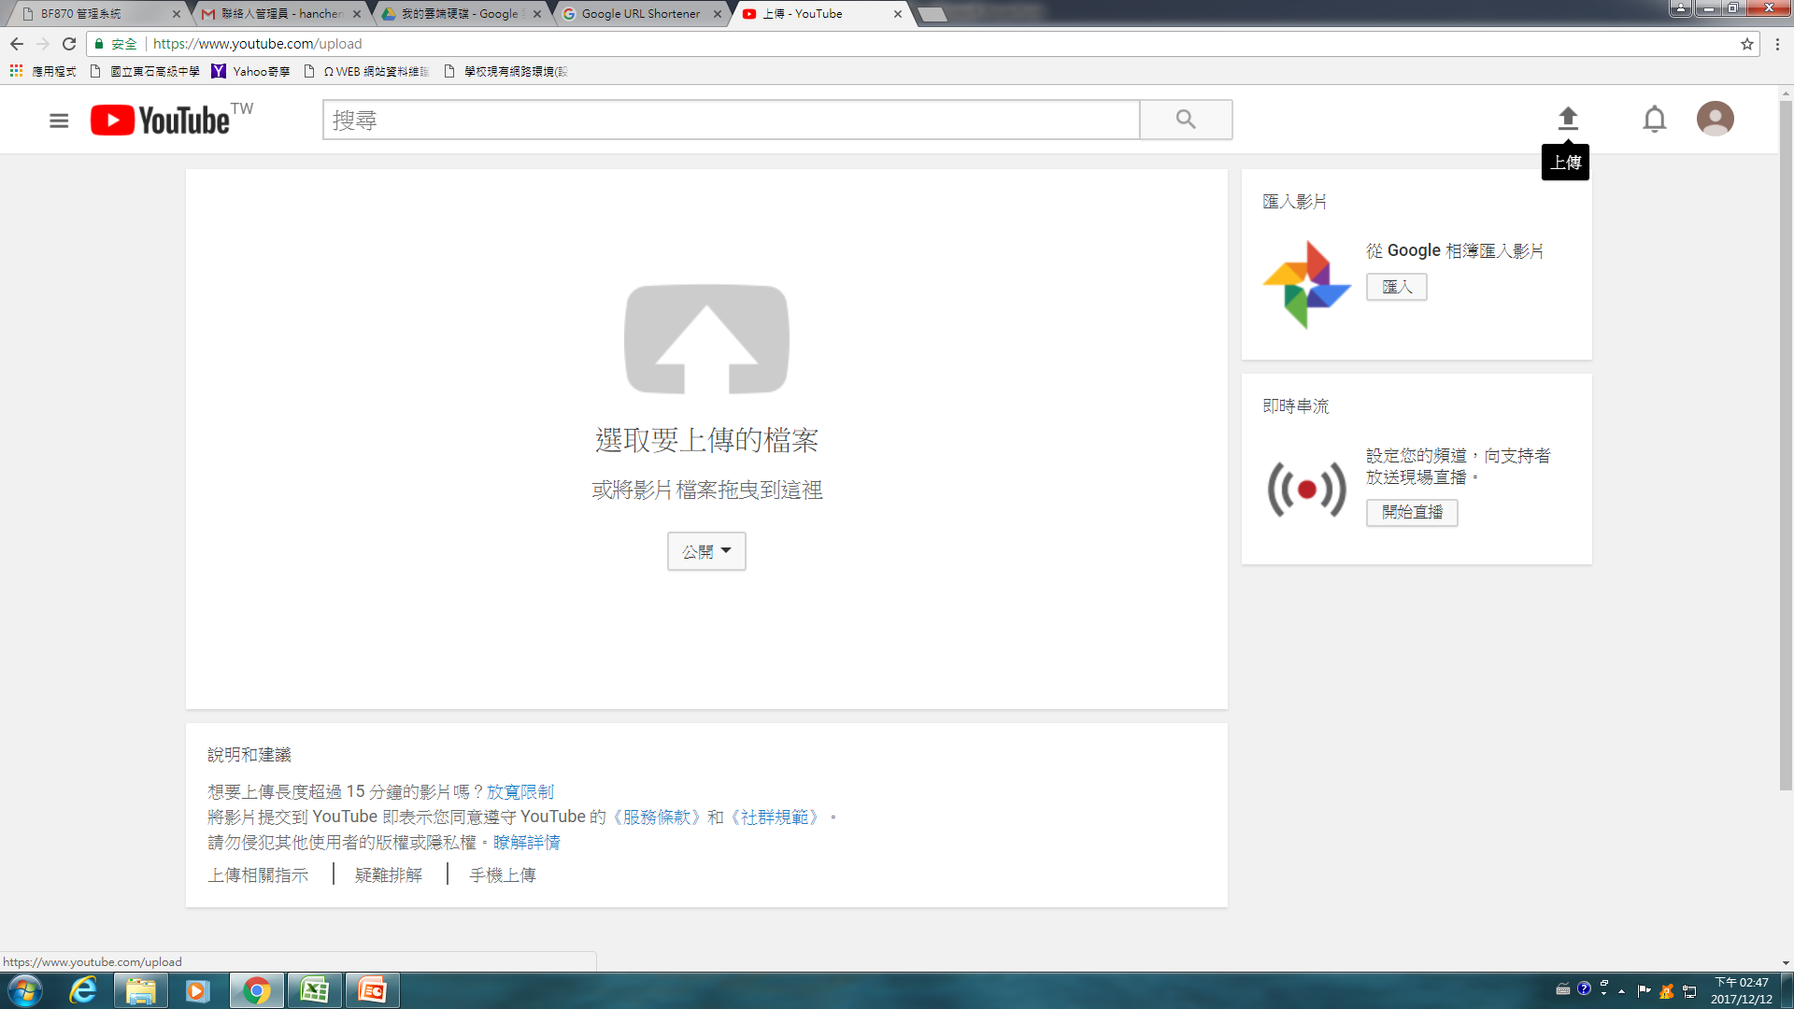

Slide 27
